Slide 1

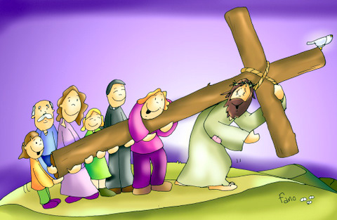
AMIGOS DE JESÚS Y MARÍA
Grupo de Oración para Niños
Ciclo C- XXIII Domingo del Tiempo Ordinario
Del Evangelio según Lucas 14, 25-33
Carga tu Cruz
www.fcpeace.org

Slide 2

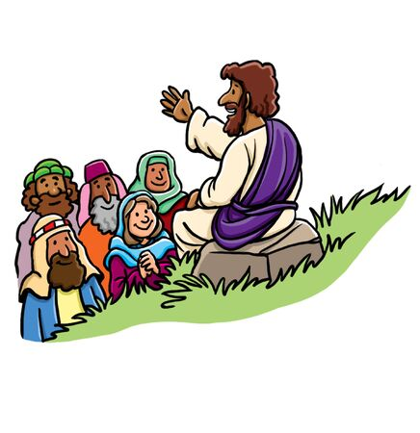
En aquel tiempo, caminaba con Jesús una gran muchedumbre y él, volviéndose a sus discípulos, les dijo: "Si alguno quiere seguirme y no me prefiere a su padre y a su madre, a su esposa y a sus hijos, a sus hermanos y a sus hermanas, más aún, a sí mismo, no puede ser mi discípulo.

Slide 3


“Y el que no carga su cruz y me sigue, no puede ser mi discípulo”.

Slide 4
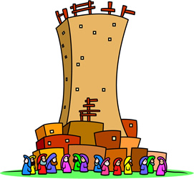


“Porque, ¿quién de ustedes, si quiere construir una torre, no se pone primero a calcular el costo, para ver si tiene con qué terminarla? No sea que, después de haber echado los cimientos, no pueda acabarla y todos los que se enteren comiencen a burlarse de él, diciendo: “Este hombre comenzó a construir y no pudo terminar”.

Slide 5
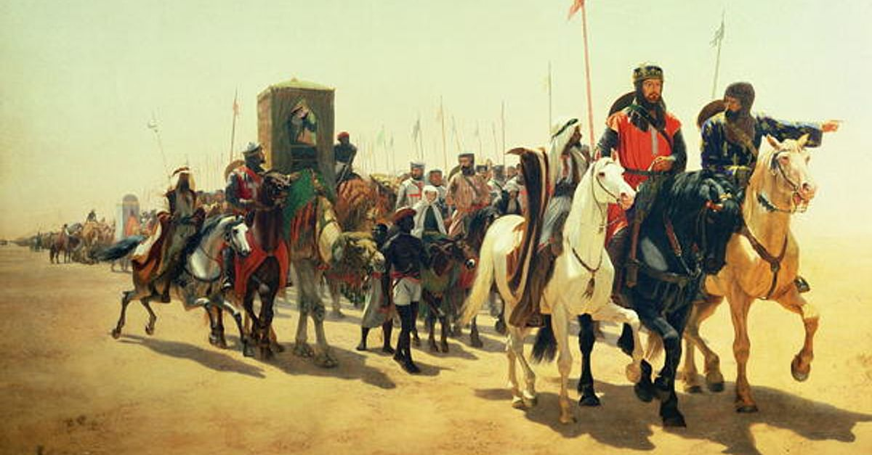
¿O qué rey que va a combatir a otro rey, no se pone primero a considerar si será capaz de salir con diez mil soldados al encuentro del que viene contra él con veinte mil? Porque si no, cuando el otro esté aún lejos, le enviará una embajada para proponerle las condiciones de paz”.

Slide 6
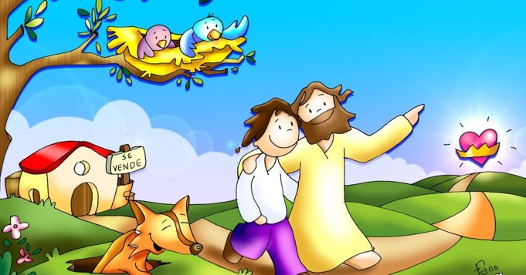
“Así pues, cualquiera de ustedes que no renuncie a todos sus bienes, no puede ser mi discípulo''.

Slide 7

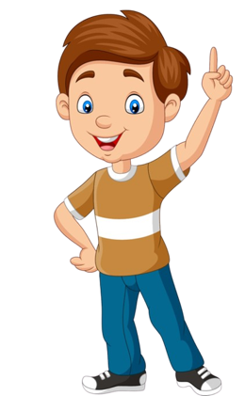
REFLEXIÓN

Slide 8
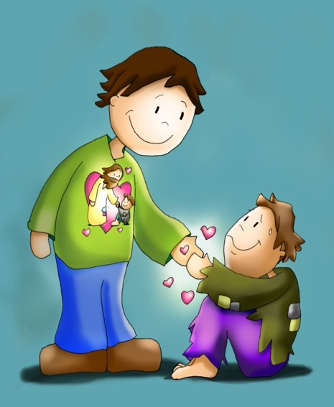
Jesús les dice a sus discípulos que todo discípulo tiene que preferirlo a Él más que a su familia. ¿Qué quiere decirnos Jesús?
Tenemos que amarlo a Él sobre todas las personas para siempre buscarlo y así llenarnos de su Espíritu de Amor y ser luz que alumbra el camino hacia Él.

Slide 9

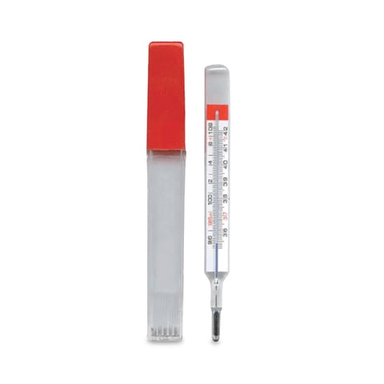
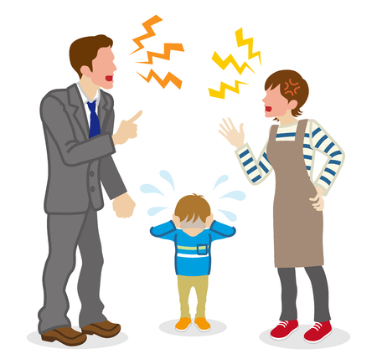

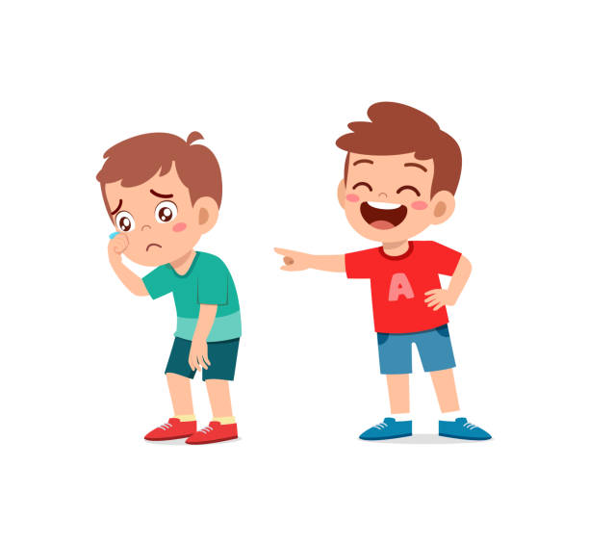
Jesús también dice que sus discípulos tienen que cargar sus cruces y seguirlo. ¿Cuáles son algunas cruces que cargamos en nuestras vidas?
Enfermedades,
divisiones en familias,
problemas financieros,
dificultades estudiando
Dificultades con las amistades…

Slide 10

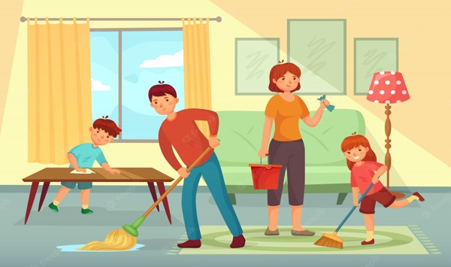
¿Cómo cargamos nuestras cruces, siguiendo a Jesús?
Cuando amamos y perdonamos a los que nos hacen sufrir y aceptamos los problemas que no podemos cambiar.
También cuando hacemos cosas que no nos gusta con amor y paciencia, como la tarea, limpiar el cuarto, ayudar al hermanito o compañero cansón...

Slide 11
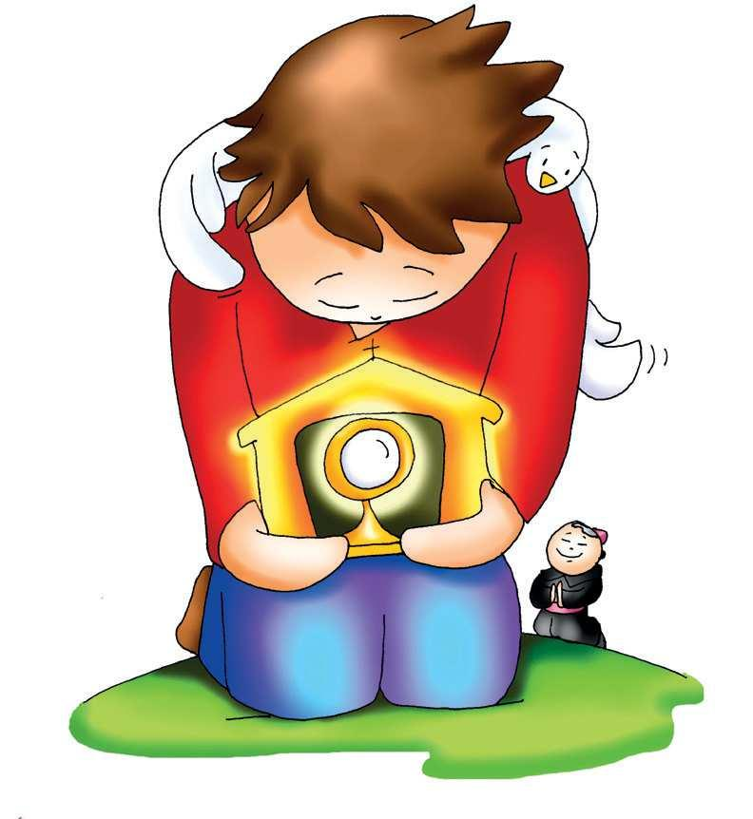
¿Cómo cargamos nuestras cruces, siguiendo a Jesús?
También, si le ofrecemos a Jesús nuestras cruces, ¡Él las usa para salvar almas! Jesús también dice que tenemos que renunciar a nuestros bienes para ser su discípulo.

Slide 12
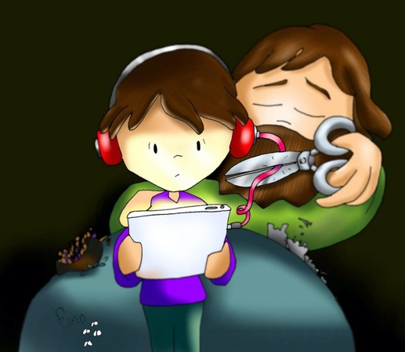
¿Qué significa esto?
Si nuestro corazón está demasiado ocupado con nuestras posesiones, no lo buscamos y solo Él nos puede dar sabiduría y felicidad en esta vida y la próxima.

Slide 13


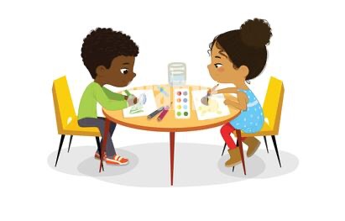

Slide 14

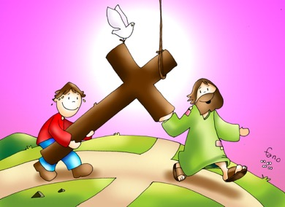
Hacer un adorno de Cruz para colgar en la puerta o la pared.
Escribir o dibujar detrás de la cruz, algo que te cueste mucho llevar con amor. Lleva la cruz a tú altar y ofrece la siguiente oración:
“Quiero ser tu discípulo. Tú eres la persona más importante en mi vida. Ayúdame a tomar mi cruz y seguirte con amor y alegría. Te ofrezco mi cruz para que salves almas”. Amén

Slide 15
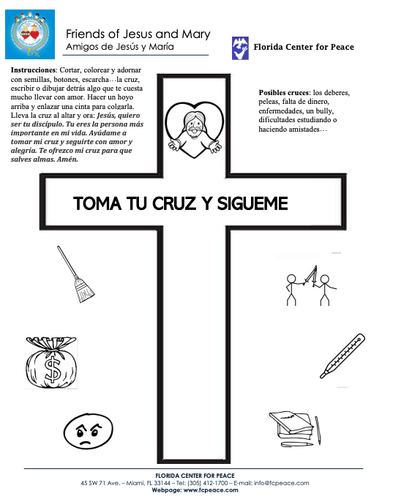

Slide 16


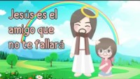
Canción-Mi Amigo es Jesús, AlabaKids (3-7 años) https://youtu.be/suaGwM9sCj0

Slide 17
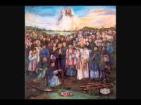
Canción-Ayúdame a Cargar mi Cruz, (8+ años) https://youtu.be/rQ8OMvJ1jMg

